Slide 1
Imagem do pé e seus desafios Autor: Gabriele Guogyte
Connected 4 Health

Slide 2
Project Number: 2021-1-RO01- KA220-HED-38B739A3
The European Commission's support for the production of this presentation does not constitute an endorsement of the contents, which reflect the views only of the authors, and the Commission cannot be held responsible for any use which may be made of the information contained therein.

Slide 3
Pé de Lótus
Começaremos nossa jornada com a história
A beleza ideal na China antiga era ter um pé de lótus.
Dos 4 aos 5 anos, os pés das meninas eram amarrados para que atendessem ao padrão de beleza quando crescessem.
É difícil para nós entender a dor que esperava essas meninas antes de serem vendidas. Infelizmente, nem todos tiveram tanta "sorte", muitos morreram de infeções e foi uma morte muito dolorosa, algumas não conseguiam andar sozinhas.
É claro que tais imagens e histórias nos enojam e dificilmente entendemos tal tradição.

Slide 4
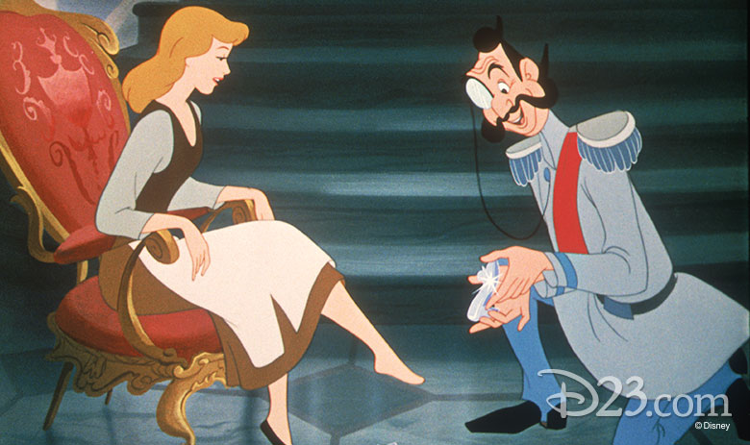
Cinderela
Voltemos à nossa infância.
A história da Cinderela que as crianças conhecem e amam nos ensina que os sonhos se tornam realidade. A história de como Cinderela deixa seu sapato por um príncipe apaixonado. E ele está procurando uma mulher cujo pé caiba no sapato para torná-la sua princesa. Infelizmente, todas as mulheres do reino tinham pés maiores. O príncipe visita a casa de Cinderela. Uma das irmãs da Cinderela cortou o dedo do pé, a outra cortou o calcanhar para caber no sapato. Mas isso não ajuda. Por fim, Cinderela experimenta o sapato, que serve, e se casa com o príncipe.
Na foto, podemos ver que a perna anatomicamente retratada do personagem não corresponde às proporções do corpo. Na realidade, Cinderela dificilmente poderia andar graciosamente com esse pé.

Slide 5
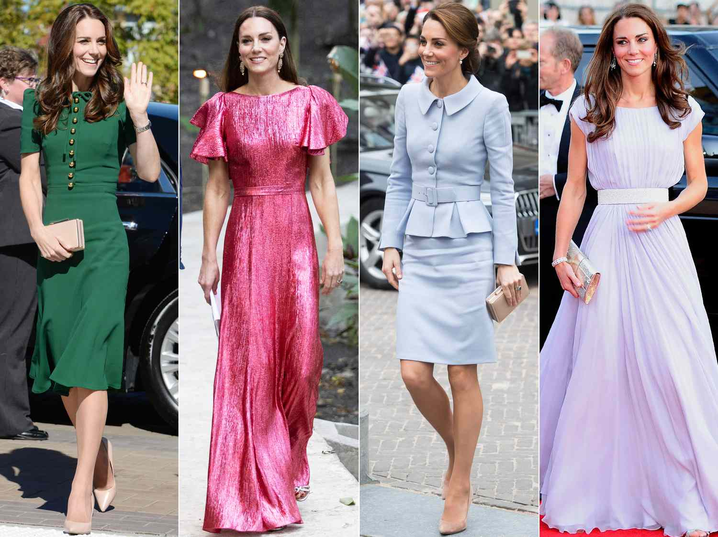
Quantas meninas no mundo sonham em ser a Cinderela que vira princesa quando criança?
A aspiração formada em nossa mente subconsciente é como uma visão de um futuro feliz.

Slide 6
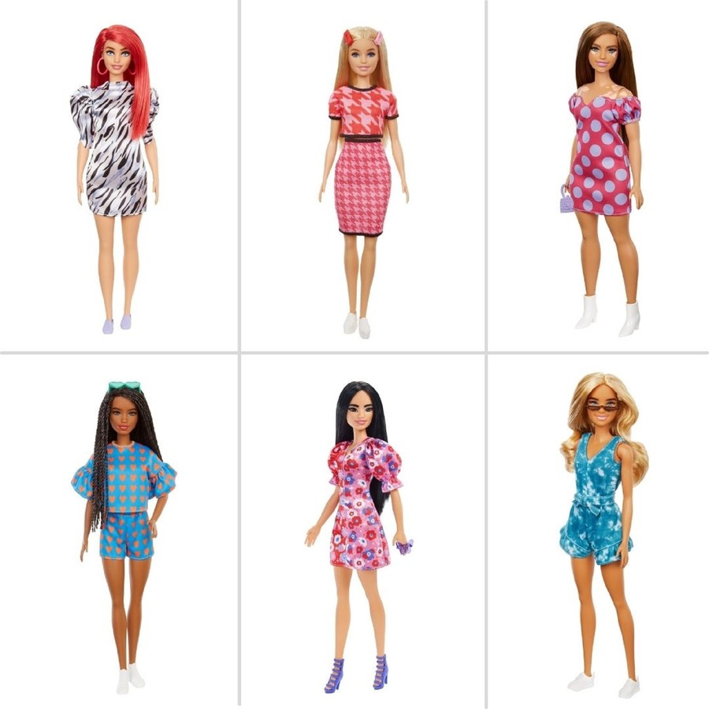
Barbie
A boneca Barbie é um padrão de beleza com o qual inúmeras meninas cresceram.
Observe que anatomicamente o pé da boneca é representado como pequeno. Uma mulher com esse pé dificilmente poderia andar facilmente.

Slide 7
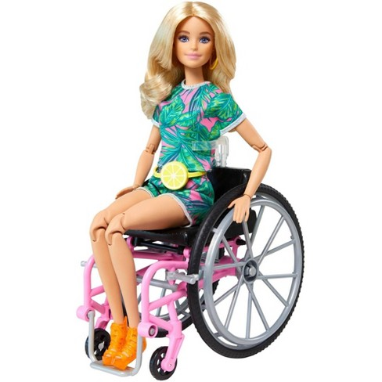
É triste, mas esta imagem é mais realista para esta relação pé-corpo

Slide 8
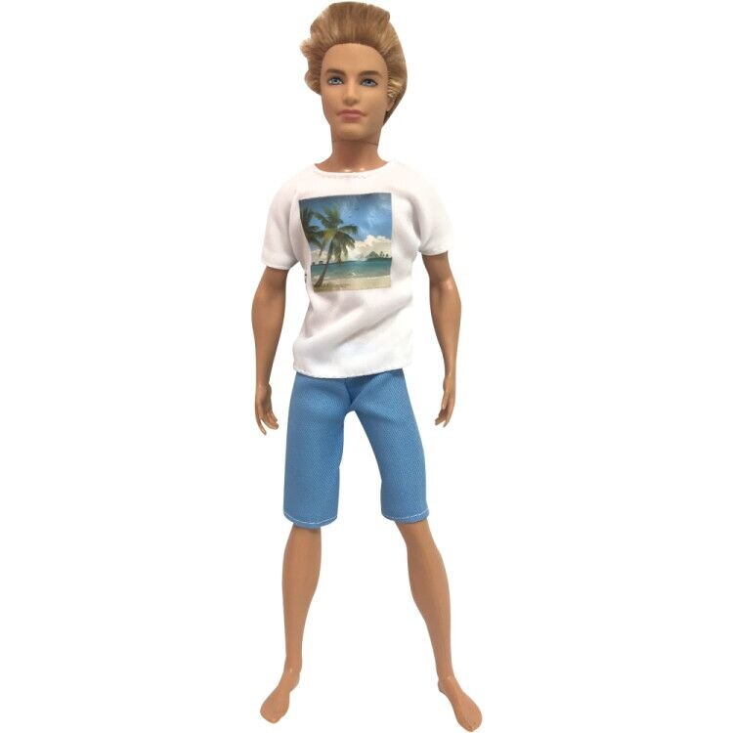
Qual é a imagem de um homem dos sonhos para os fãs da Barbie?
A proporção é mantida como as bonecas Barbie, ou seja, o pé não corresponde anatomicamente à estrutura do corpo.

Slide 9
Esses exemplos de Cinderela, Barbie e personagens semelhantes estão muito profundamente no subconsciente da criança e depois permanecem no subconsciente de uma pessoa madura.
Quão difícil é apagar esse modelo de perfeição de beleza?

Slide 10
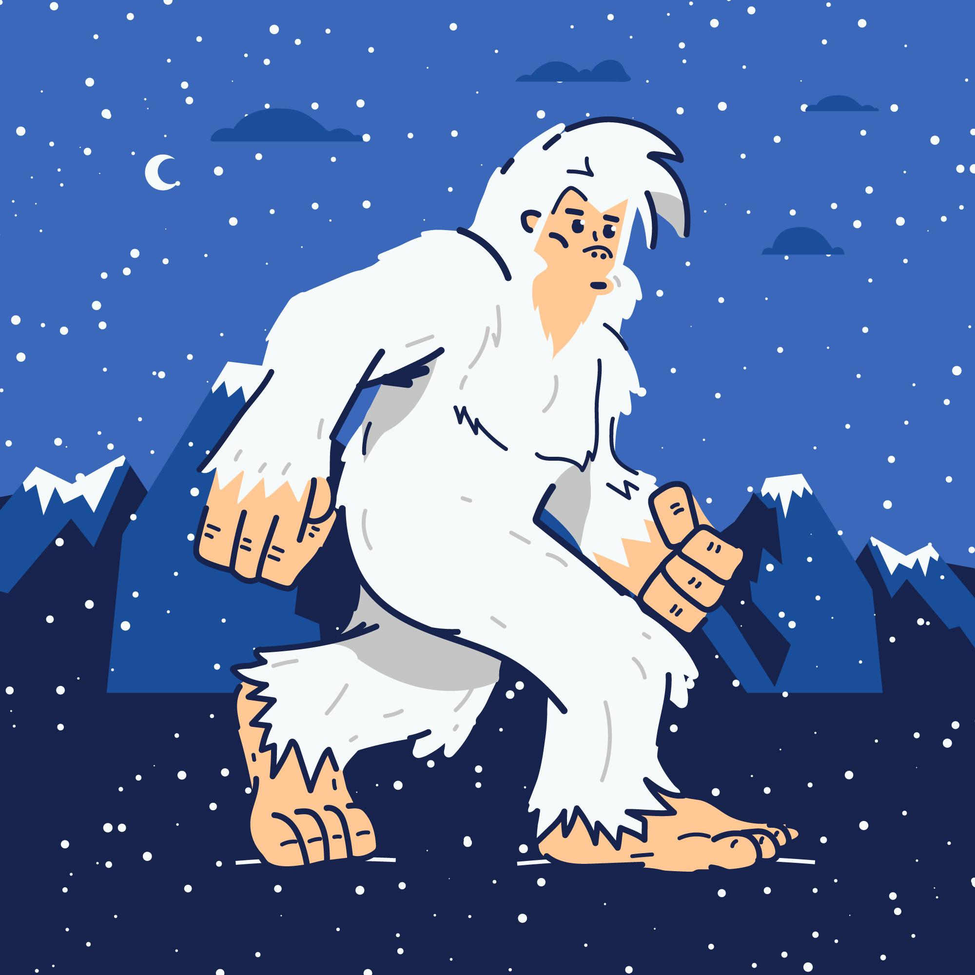
Pé grande
Uma criatura mística que se apresenta como algo selvagem, incivilizado.
Chama-se Bigfoot, Pé Grande - uma criatura com pés grandes
A mensagem codificada na mente subconsciente é que pés grandes são feios, incivilizados e algo horrível.
Image designed by Freepik

Slide 11
Impacto da indústria da beleza
A indústria da beleza é uma das formas de gestão que molda nossa perceção de mundo, hábitos, nutrição, atividades diárias, padrões corporais e perceção de beleza.
Essas informações chegam até nós de forma rápida, fácil, direta e indireta. Fontes de informação a partir de TV, Internet, revistas, outdoors, panfletos e observação do comportamento de outras pessoas.
Como permaneceram os pés de lótus até nossos dias e o que eles simbolizam hoje em dia?
Uma mulher autoconfiante moderna está encolhendo o pé?
Essa tradição já entrou no mundo moderno?

